Slide 1
Προετοιμασία των δεδομένων

Slide 2
Βασικά Στάδια κατά την Προετοιμασία των δεδομένων
Καθαρισμός των Δεδομένων (cleaning)
Ελλιπείς τιμές (missing values)
Μη σωστά δεδομένα – ακραίες τιμές (outliers)
Δεδομένα με προβλήματα συσχέτισης(Inconsistent data)
Διπλοεγγραφές

Slide 3
Βασικά Στάδια κατά την Προετοιμασία των δεδομένων
Σύνδεση δεδομένων από διαφορετικές πηγές (βάσεις δεδομένων, αρχεία,…) (integration)
Μετασχηματισμός των δεδομένων (transformation)

Slide 4
Ελλιπείς τιμές (missing values)

Slide 5
Ελλιπείς τιμές (missing values)

Slide 6
Ελλιπείς τιμές (missing values)
Ελλιπείς τιμές

Slide 7
Ελλιπείς τιμές (missing values)
Αιτία
Από λάθος κατά την εισαγωγή των δεδομένων.
Κάποια δεδομένα επειδή θεωρούνται π.χ. ευαίσθητα δεν θα έπρεπε να εμφανιστούν.

Slide 8
Ελλιπείς τιμές (missing values)
Λύσεις
Διαγραφή των εγγραφών με ελλιπείς στοιχεία (μόνο στην περίπτωση που είναι μικρό το πλήθος και δεν επηρεάζει τα συνολικά δεδομένα).
Συμπλήρωση των τιμών μέσω υπολογισμού τους με βάση στατιστικούς δείκτες (π.χ. μέσος όρος,..).
Διατήρηση των εγγραφών ως έχουν.

Slide 9
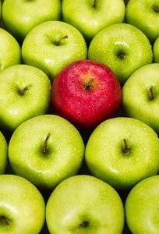
Μη σωστά δεδομένα (outliers)

Slide 10
Μη σωστά δεδομένα (outliers)
Μη ομαλές είναι οι τιμές που δεν ακολουθούν την κατανομή των άλλων τιμών.
Αυτές οι τιμές ονομάζονται ακρότατα ή ακραίες τιμές (outliers)
Τα ακρότατα εμφανίζονται σε περιπτώσεις λάθους εισαγωγής δεδομένων ή λόγω κάποιου περίεργου γεγονότος το οποίο χρήζει περαιτέρω ανάλυσης (π.χ. στις περιπτώσεις οικονομικής απάτης).

Slide 11
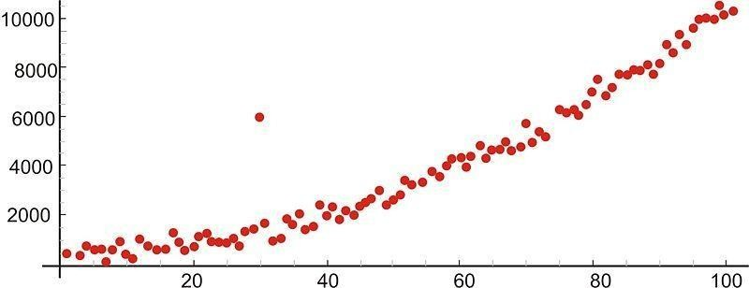
Μη σωστά δεδομένα (outliers)

Slide 12
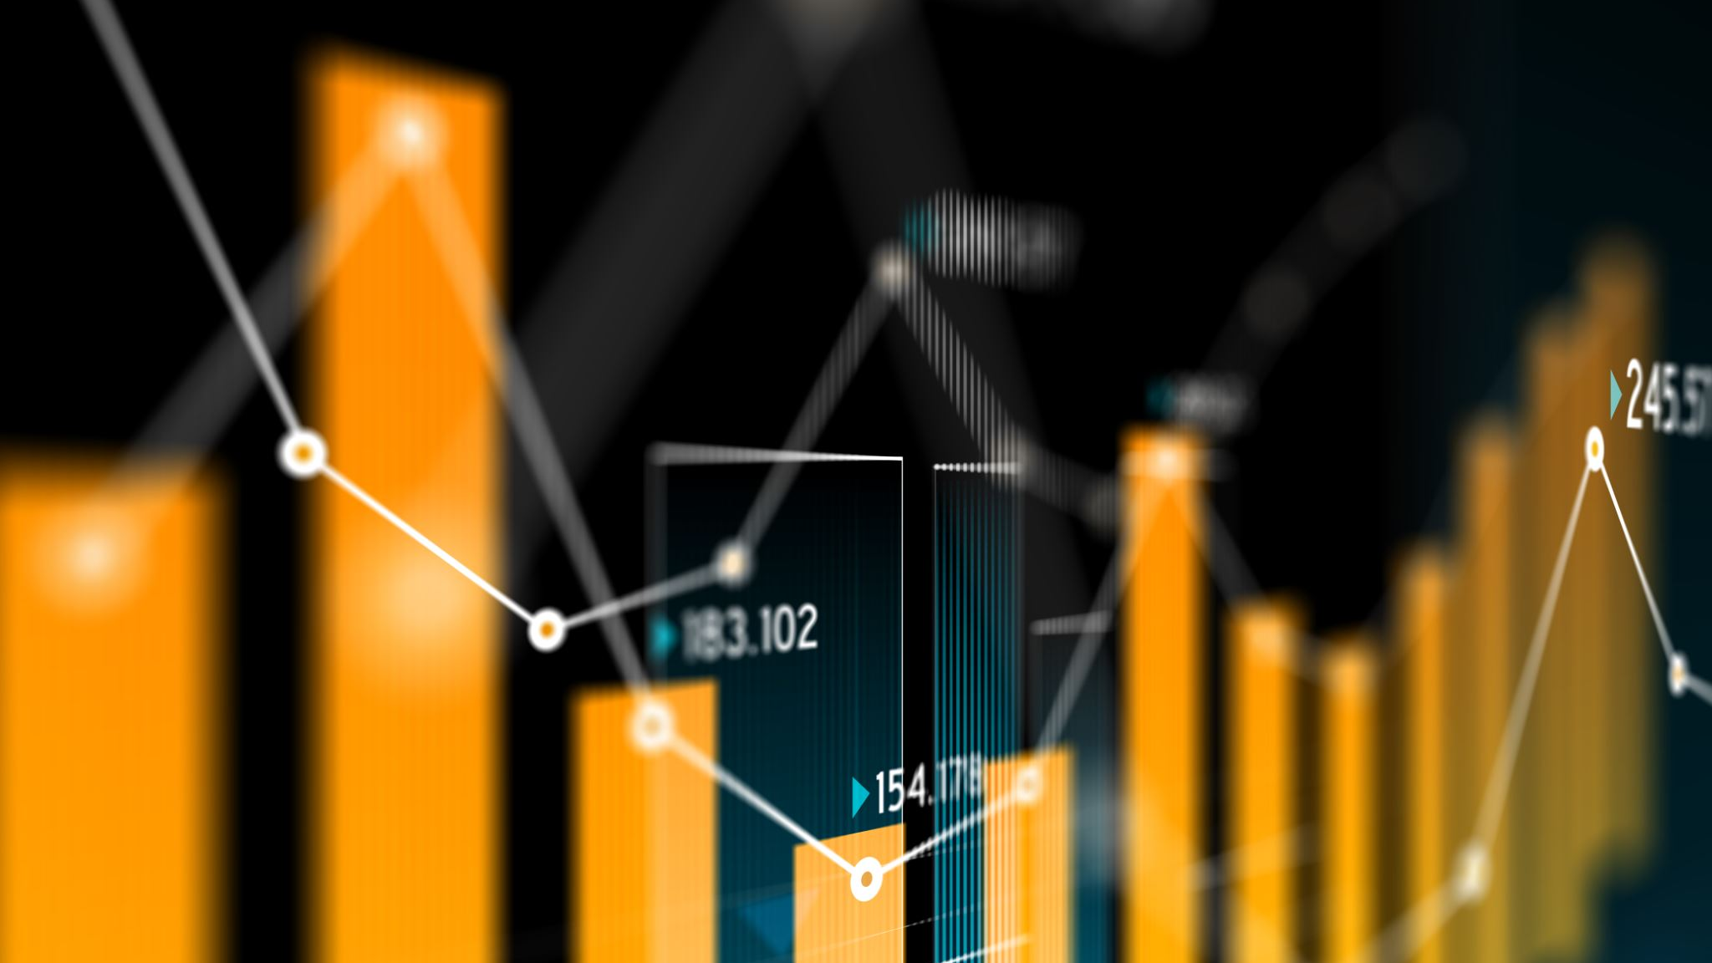
Ανακριβείς τιμές (Inconsistent data)
Τα ανακριβή (inconsistent) δεδομένα, παρατηρούνται
Όταν έχουμε δεδομένα από διαφορετικές πηγές και τα ενώνουμε σε ένα αρχείο, όπου παρατηρούνται περιπτώσεις να μην όλα τα δεδομένα σωστά.
Επίσης το αρχείο το οποίο έχουμε για να κάνουμε την ανάλυση να σχεδιάστηκε για άλλο σκοπό.
Όταν οι τιμές σε ένα πεδίο είναι λάθος π.χ. μεταγενέστερη ημερομηνία εγγραφής.

Slide 13
Διπλοεγγραφές
Υπάρχουν περιπτώσεις να υπάρχει 2 ή περισσότερες φορές μια εγγραφή.
Οι διπλοεγγραφές εμφανίζονται συνήθως όταν ενώνουμε αρχεία από διαφορετικές πηγές. Αν για παράδειγμα ένας φοιτητής έχει 2 διευθύνσεις τότε τα δεδομένα του συγκεκριμένου φοιτητή είναι πολύ πιθανό να εμφανιστούν 2 φορές, αν δεν έχει ληφθεί υπόψιν αυτός ο περιορισμός.
Σε αυτές τις περιπτώσεις πραγματοποιούμε καθαρισμό των δεδομένων (Data cleaning) με διαγραφή των διπλό-εγγραφών.

Slide 14
Μετασχηματισμός των δεδομένων και μείωση του πλήθους.
Υπάρχουν 2 κατηγορίες μετασχηματισμών
Μετατροπή δεδομένων σε άλλους τύπους
Μείωση αριθμού δεδομένων ή πεδίων
Δειγματοληψία
Μείωση στηλών
Μέτρα ομοιότητας/απόστασης

Slide 15
Μετασχηματισμός των δεδομένων (transformation)
Μέσω των μετασχηματισμών επιτυγχάνεται η μετατροπή των δεδομένων από μια μορφή σε μια άλλη.
Για παράδειγμα μπορούμε να μετατρέψουμε ένα τακτικό (ordinal) δεδομένο σε δυαδικό (binary).

Slide 16
Μετασχηματισμός των δεδομένων (transformation)
ordinal
Θερμοκρασία
Κρύο
Μέτρια
Ζέστη

Slide 17
Μετασχηματισμός των δεδομένων (transformation)
ordinal
binary
Θερμοκρασία
Κρύο
Μέτρια
Ζέστη

Slide 18
Μετασχηματισμός των δεδομένων (transformation)
ordinal
binary
Θερμοκρασία
Κρύο
Μέτρια
Ζέστη
Εκδρομή
False
True
True

Slide 19
Δειγματοληψία
Σε περιπτώσεις όπου υπάρχει ένα πολύ μεγάλο σύνολο δεδομένων μπορούμε να πάρουμε ένα αντιπροσωπευτικό δείγμα προκειμένου να πραγματοποιήσουμε την ανάλυσή μας.
Το δείγμα αν έχει εξαχθεί σωστά οδηγεί στα ίδια αποτελέσματα σε σχέση με τη χρησιμοποίηση όλου του δείγματος.

Slide 20
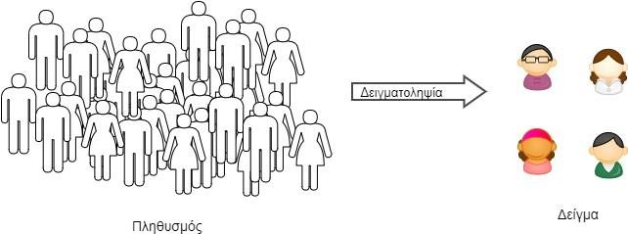
Δειγματοληψία

Slide 21
Δειγματοληψία
Μέθοδοι δειγματοληψίας
Απλή: Επιλέγονται τυχαία δείγματα από το σύνολο των δεδομένων.
Στρωματοποιημένη δειγματοληψία (Stratified): Δημιουργούνται υποσύνολα με βάση κάποιο συγκεκριμένο χαρακτηριστικό, από τα οποία επιλέγονται τυχαίες εγγραφές.
Δειγματοληψία ομάδων (Cluster): Το σύνολο των δεδομένων διαχωρίζεται σε clusters με βάση κάποιο χαρακτηριστικό και στη συνέχεια ένα τυχαίο δείγμα από τα cluster επιλέγεται και αναλύεται.

Slide 22
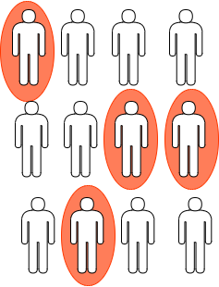
Δειγματοληψία
Απλή: Επιλέγονται τυχαία δείγματα από το σύνολο των δεδομένων.

Slide 23
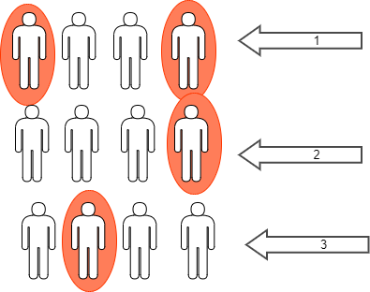
Δειγματοληψία
Στρωματοποιημένη δειγματοληψία (Stratified): Δημιουργούνται υποσύνολα με βάση κάποιο συγκεκριμένο χαρακτηριστικό, από τα οποία επιλέγονται τυχαίες εγγραφές.

Slide 24
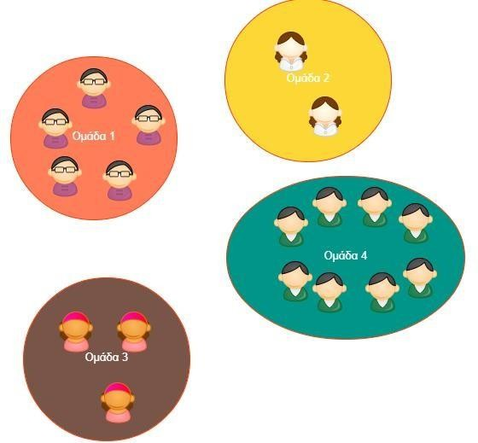
Δειγματοληψία
Δειγματοληψία ομάδων (Cluster): Το σύνολο των δεδομένων διαχωρίζεται σε clusters με βάση κάποιο χαρακτηριστικό και στη συνέχεια ένα τυχαίο δείγμα από τα cluster επιλέγεται και αναλύεται.

Slide 25
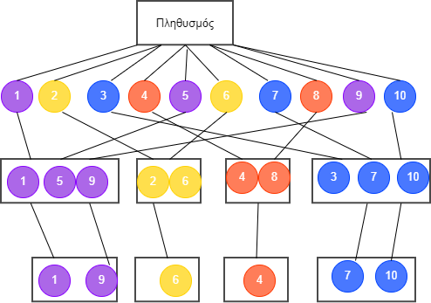
Δειγματοληψία

Slide 26
Δειγματοληψία
Μέθοδοι δειγματοληψίας
Πολύ-επίπεδη (Multistage): Σε αυτή τη μεθοδολογία το δείγμα σπάει σε clusters και στη συνέχεια από τα αρχικά clusters, δημιουργούνται νέα και στη συνέχεια από τα νέα clusters επιλέγονται
δεδομένα και αναλύονται. Η διαδικασία της δημιουργίας νέων clusters μπορεί να συνεχιστεί μέχρι
το επιθυμητό στάδιο.

Slide 27
Δειγματοληψία
Μέθοδοι δειγματοληψίας
Systematic sampling: Το δείγμα δημιουργείται ορίζοντας κάποια τιμή με βάση την οποία θα
επιλέγουμε τα δεδομένα. Έστω ότι επιλέγουμε από όλο το δείγμα το δεδομένο στη θέση 3 και
λέμε ότι θέλουμε τα στοιχεία που βρίσκονται κάθε φόρα 4(x) θέσεις μετά το επιλεγμένο. Τότε θα έχουμε
1.Στάδιο 3
2.Στάδιο 3+x=3+4=7
2.Στάδιο 7+x=7+4=11……

Slide 28
Μείωση στηλών
H μείωση των πεδίων που θα επεξεργαστούμε γίνεται με 2 τρόπους.
Δημιουργία νέων χαρακτηριστικών.
Ανάλυση Πρωταρχικών Συνιστωσών – Principal Component Analysis (PCA), όπου μπορούμε για παράδειγμα 2 μεταβλητές να τις ενοποιήσουμε σε μια νέα μεταβλητή.

Slide 29
Μείωση στηλών
H μείωση των πεδίων που θα επεξεργαστούμε γίνεται με 2 τρόπους.
Επιλογή συγκεκριμένων πεδίων.
Πίνακας συσχετίσεων, όπου μπορούμε να ελέγξουμε τη συσχέτιση των μεταβλητών και αν δούμε ότι υπάρχει υψηλή συσχέτιση τότε να μην
συμπεριλάβουμε στην ανάλυση τις συσχετιζόμενες μεταβλητές.

Slide 30
Μέτρηση Ομοιότητας
Ένας τρόπος καθορισμού του βαθμού ομοιότητας δύο αντικειμένων αποτελεί η μέτρηση της απόστασης μεταξύ των αντικειμένων.
Οι μέθοδοι που θα χρησιμοποιήσουμε και οι οποίοι θα παρουσιαστούν στα επόμενα κεφάλαια είναι
Η Ευκλείδεια Απόσταση και
Η Απόσταση Manhattan

Slide 31
ΤΕΛΟΣ

